Slide 1
EKONOMI TEKNIK
Kode : 1220222
Analisis Biaya & Manfaat Investasi
Eko Nursubiyantoro

Slide 2
Analisa Biaya dan Manfaat Investasi
Analisa yang umum digunakan untuk mengevaluasi proyek-proyek pemerintah.
Dibuat untuk mengetahui apakah investasi tersebut layak dikerjakan atau tidak
Biasanya dilakukan dengan melihat rasio antara manfaat dari suatu proyek pada masyarakat umum terhadap ongkos-ongkos yang dikeluarkan pemerintah.
Dirumuskan :
B/C = $\frac{Manfaat terhadap umum}{Ongkos yang dikeluarkan pemerintah}$

Slide 3
Analisa Biaya dan Manfaat Investasi
Secara normal:
B/C = $\frac{Manfaat ekuivalen}{Ongkos ekuivalen}$
Manfaat ekuivalen : semua manfaat setelah dikurangi dampak negatif, dinyatakan dgn nilai uang.
Ongkos ekuivalen : semua ongkos-ongkos setelah dikurangi penghematan yang didapatkan oleh sponsor proyek, yaitu pemerintah.
B/C = $\frac{\left[\begin{aligned}manfaat netto \\ bagi umum\end{aligned}\right] − \left[\begin{aligned}ongkos operasional \\ dan perawatan proyek\end{aligned}\right]}{Ongkos investasi proyek}$

Slide 4
Contoh:
Karena banyak terjadi kecelakaan disuatu jalan raya, maka pemerintah melalu DPU akan membuka jalur baru. Perkiraan ongkos jalur baru per mil Rp 900 juta dengan umur 30 tahun, ongkos perawatan tahunannya 3% dari ongkos awal, dengan kepadatan lalulintas jalan 10.000 kendaraan per hari, analisis akan dilakukan dengan tingkat suku bunga 7%.
Dengan dibukanya jalur baru diestimasikan tingkat kecelakaan turun dari 8 menjadi 4 per 100 juta mil kendaraan. Ongkos-ongkos yang ditimbulkan karena kecelakaan meliputi ongkos kerugian properti, pengeluaran medis, kehilangan upah yang mengalami kecelakaan. Data informasi bahwa rata-rata 35 kecelakaan ringan, 240 kerusakan properti untuk satu kecelakaan fatal. Ongkos dari setiap klasifikasi adalah:
Kecelakaan fatal per orang Rp 400 juta
Kecelakaan ringan Rp 14 juta
Kecelakaan properti Rp 3 juta

Slide 5
Dengan data-data diatas maka ongkos agregat dari kecelakaan per satu kecelakaan fatal bisa dihitung sebagai berikut:
Kecelakaan fatal per orang Rp 400 juta
Kecelakaan ringan (14 juta x 35) Rp 490 juta
Kecelakaan properti (3 juta x 240) Rp 720 juta
Total Rp 1.610 juta
Dengan metode B/C tentukan apakah rencana pembukaan jalan baru dapat diterima?
Jawab:
Manfaat ekuivalen tahunan yang diharapkan per mil adalah:
(8-4) x 10.000 x 365 x 1.610 juta = Rp 235,060 juta
100 juta

Slide 6
ongkos tahunan per mil yang harus ditanggung pemerintah adalah:
= 900 juta (A/P, 7%, 30) + 900 juta (3%)
= 900 juta (0,0806) + 900 juta (0,03)
= 99,540 juta
Maka rasio B/C adalah: B/C = $\frac{235,060 juta}{99,540 juta}$ = 2,36
Karena B/C lebih besar dari 1 maka rencana pembukaan jalur baru layak dikerjakan.
Terkait manfaat diatas terhitung hanya yang terwujud yaitu kurangnya kecelakaan, kenyataannya juga manfaat lancarnya lalu lintas. Bila manfaat ini disertakan rasio B/C lebih meningkat dan menunjukkan semakin layak.
Maka diperoleh rasio B/C sebagai berikut
B/C = $\frac{235,060 juta −27 juta}{72,540 juta}=2,87$
Nilai 27 diperoleh dari 3% x 900 juta, dan 72,540 dari 900 juta (A/P,
7%, 30)

Slide 7
Analisa Biaya dan Manfaat
1. Komponen Biaya
Terdiri dari 4 kategori utama:
Biaya pengadaan (Procurement cost)
Semua biaya yang terjadi sehubungan dengan memperoleh perangkat keras
Biaya persiapan operasi (Start-up cost)
berhubungan dengan semua biaya untuk membuat sistem

Slide 8
Analisa Biaya dan Manfaat
Biaya proyek (Project-related cost)
berhubungan dgn biaya² pengembangan sistem dan penerapannya
Biaya Operasi (On going cost) dan Perawatan (Maintenance Cost)
Biaya-biaya untuk mengoperasikan dan merawat sistem

Slide 9
Analisa Biaya dan Manfaat
Komponen Manfaat
Dapat diklasifikasikan :
Manfaat mengurangi biaya
Manfaat mengurangi kesalahan-kesalahan
Manfaat meningkatkan kecepatan aktivitas
Manfaat meningkatkan perencanaan dan pengendalian manajemen
Manfaat Sistem informasi juga dapat diklasifikasikan dalam bentuk:
Tangible benefits (berwujud)
Intangible benefits (tidak berwujud)

Slide 10
Analisa Biaya dan Manfaat
Metode untuk melakukan analisis biaya/manfaat, antara lain:
Metode Periode Pengembalian
(Payback Period)
Metode Pengembalian Investasi
(Return on Investment)
Metode Nilai sekarang Bersih
(Net Present Value)

Slide 11
Metode Periode Pengembalian (Payback Period)
Menilai proyek investasi berdasarkan lamanya investasi dapat tertutup dengan aliran-aliran kas masuk.
Contoh 15.01:
Suatu proyek Sistem Informasi bernilai Rp. 15.000.000,-. Proceed tiap tahunnya adalah sama yaitu sebesar Rp. 4.000.000,00 maka payback period-nya adalah
Rp. 15.000.000,00
Rp. 4.000.000,00
= 3 ¾ tahun

Slide 12
Bila proceed tiap tahun tidak sama besarnya, maka harus dihitung satu persatu.
Misal:
nilai proyek= Rp. 15.000.000, umur ekonomis proyek = 4 tahun, dan proceed tiap tahun sbb:
Proceed thn 1 = Rp. 5.000.000,-
Proceed thn 2 = Rp. 4.000.000,-
Proceed thn 3 = Rp. 4.500.000,-
Proceed thn 4 = Rp. 6.000.000,-
Maka payback periodnya sbb:
Nilai investasi = Rp. 15.000.000,-
Proceed tahun 1 = Rp. 5.000.000,- _
Sisa investasi thn 2 = Rp. 10.000.000,-
Proceed tahun 2 = Rp. 4.000.000,- _
Sisa investasi thn 3 = Rp. 6.000.000,-
Proceed tahun 3 = Rp. 4.500.000,- _
Sisa investasi tahun 4 = Rp. 1.500.000,-

Slide 13
Sisa investasi tahun ke-4 tertutup oleh proceed tahun ke-4 yaitu:
Rp. 1.500.000 / Rp.6.000.000 = 1/4 tahun (3 bulan)
Jadi total payback period untuk yang proceednya berbeda tiap tahun adalah 3 tahun 3 bulan
Maximum payback period = 4 tahun. (investasi diterima)
Bila maximum payback period = 3 tahun, maka investasi ditolak!

Slide 14
Metode Pengembalian Investasi (Return on Investment - ROI)
Digunakan untuk mengukur persentase manfaat proyek dibandingkan dengan biaya yang dikeluarkan.
Rumus :
ROI =
Suatu proyek investasi yang ROI-nya lebih besar dari 0 adalah proyek yang dapat diterima
Total manfaat – total biaya
Total biaya
X 100 %

Slide 15
Contoh15.02:
Manfaat thn 1 = Rp. 68.000.000 Biaya thn-0 = Rp. 173.000.000
Manfaat thn 2 = Rp. 88.000.000 Biaya thn-1 = Rp. 12.200.000
Manfaat thn 3 = Rp. 113.000.000 Biaya thn-2 = Rp. 13.500.000
Manfaat thn 4 = Rp. 125.500.000 Biaya thn-3 = Rp. 15.800.000
Biaya thn-0 = Rp. 173.000.000
Total Manfaat = Rp. 394.500.000 Total Biaya = Rp. 231.550.000
ROI =
Jadi proyek ini dapat diterima karena memberikan keuntungan sebesar 70,373% dari biaya investasinya.
Rp. 394.500.000 – Rp. 231.550.000
Rp. 231.550.000
X 100%
= 70,373%

Slide 16
Metode Nilai Sekarang Bersih (Net Present Value - NPV)
Merupakan metode yang memperhitungkan nilai waktu dari uang.
Menggunakan suku bunga diskonto yang akan mempengaruhi proceed atau arus dari uang
Rumus NPV:
NPV = - nilai proyek + + +…
Keterangan:
NPV : Net present value
i : tingkat bunga diskonto diperhitungkan
n : umur proyek investasi
Proceed 1
(1+i)¹
Proceed 2
(1+i)²
Proceed n
(1+i)^{n}

Slide 17
Bila NPV bernilai lebih besar dari nol, berarti investasi menguntungkan dan dapat diterima.
Contoh 15.03:
Pada soal sebelumnya, dengan tingkat bunga diskonto 18% pertahun. Berikan analisis dengan NPV apakah proyek dapat diterima?

Slide 18
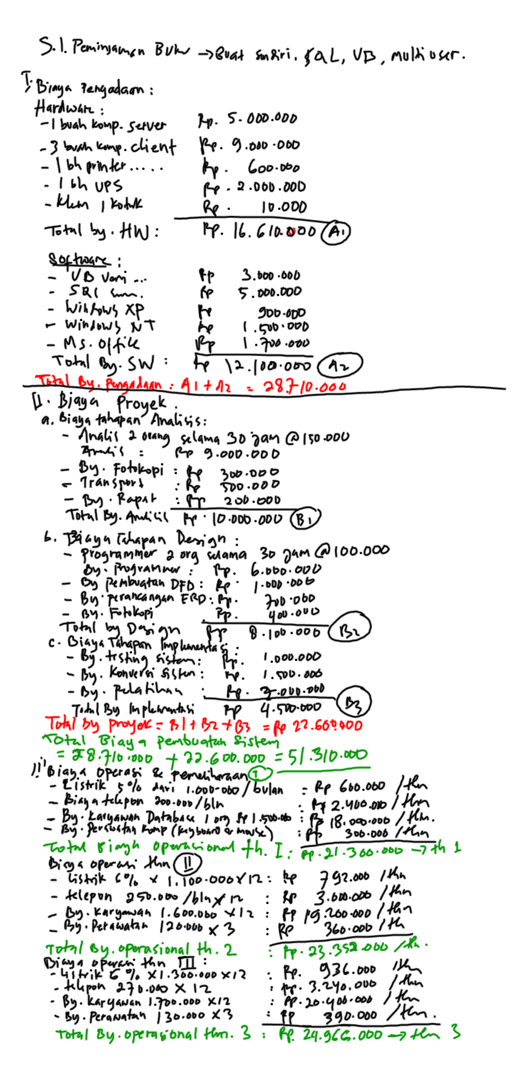
S.I. Peminjaman Buku

Slide 20
TUGAS :
Baca dan pahami materi
Analisis Biaya dan Manfaat Investasi
Soal dan Latihan akan dikirimkan via email

